Slide 1

基于强化学习的Agent论文解读
报告人：陈斌
2025.12.29

Slide 2

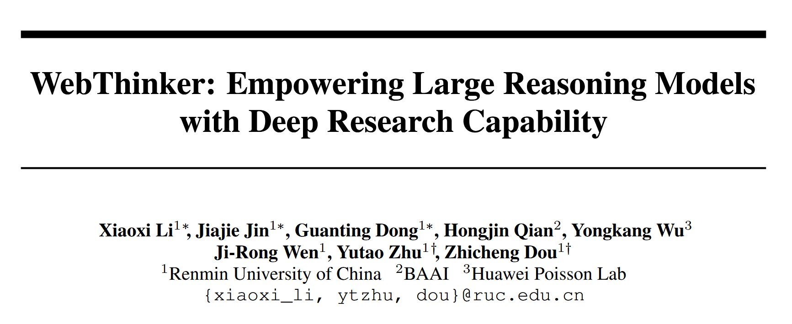
出版物：NeurIPS 2025

Slide 3
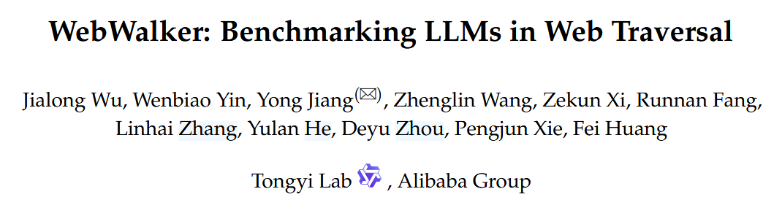
动机
现有 LRMs 在处理复杂、知识密集型任务时，由于依赖模型的静态内部知识，缺乏外部信息整合能力，从而导致在该任务上表现不佳。
现有整合外部知识方法存在缺陷：
RAG：缺乏灵活性，无法根据推理过程中动态出现的知识缺口进行自适应检索
检索型Agent：只能返回检索到的浅层信息，无法进行点击链接、多层跳转等操作获取更多相关信息
Benchmark：WebWalker (ACL 2025)

Slide 4
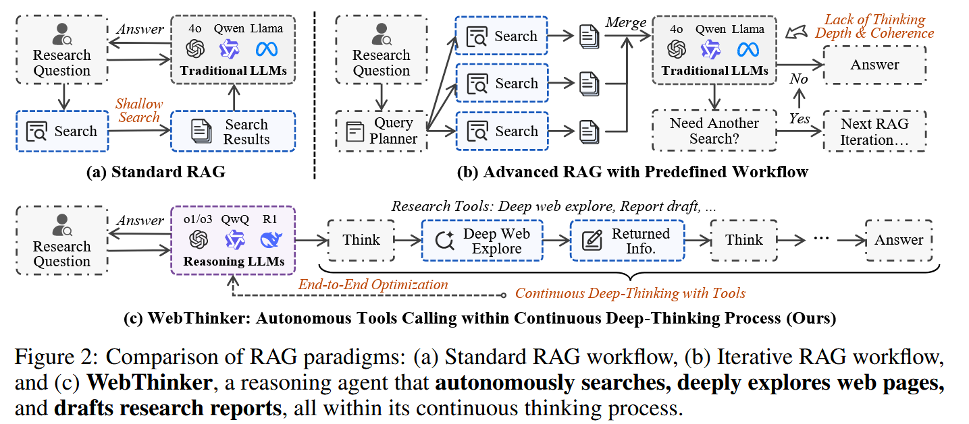
动机

Slide 5
论文贡献
提出 WebThinker 框架：首个将深度网页探索与推理过程端到端融合的 LRM 智能体
与传统 RAG 预设固定流程不同，WebThinker 允许 LRM 在自身推理过程中自主决定何时调用工具、如何搜索、是否点击链接、何时撰写报告，实现“思考—搜索—撰写”完全交织的动态闭环
设计 Deep Web Explorer（深度网页探索器）模块
赋予 LRM 递归式网页导航能力：不仅支持关键词搜索，还能点击链接或按钮，深入多层网页抓取信息，突破传统浅层搜索的局限，解决复杂任务中的知识缺口
引入 Autonomous Think-Search-and-Draft（自主“思考—搜索—撰写”）策略
将 DeepResearch 的科学报告生成纳入 LRM 的研究工作流：在推理和搜索的同时，可调用工具草拟章节、检查结构、编辑内容等操作，实现了从“答题”到“写综述”的能力跃迁

Slide 6
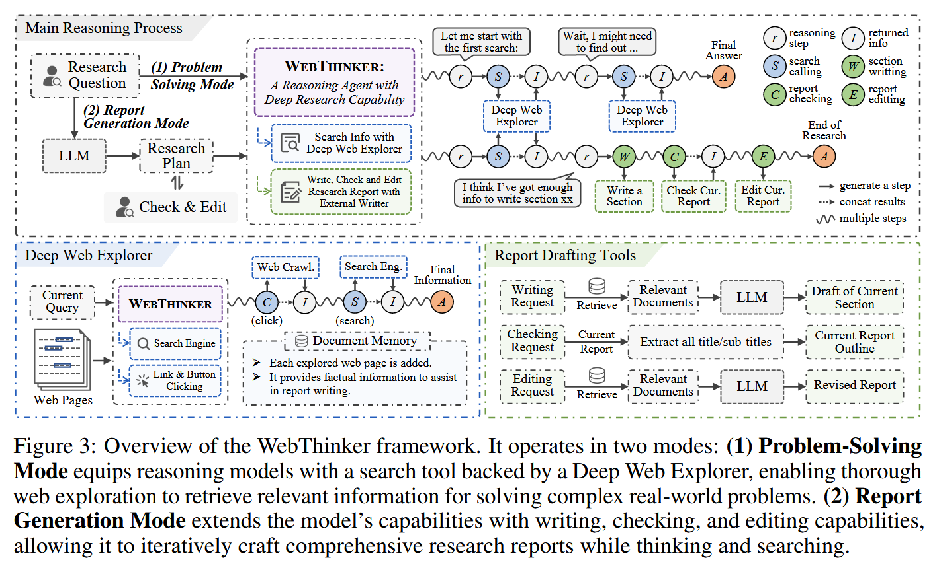
WebThinker 框架概述
WebThinker 的两种工作模式：
Problem-Solving Mode：通过 Deep Web Explorer 动态搜索、点击链接、提取信息，弥补模型内部知识不足
Report Generation Mode：采用自主“思考—搜索—撰写” 策略，在推理过程中实时起草、检查与编辑报告。

Slide 7
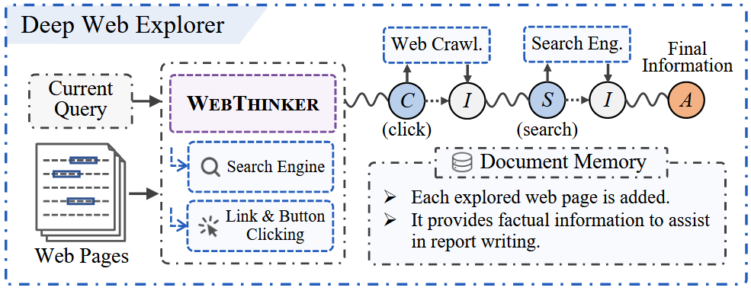
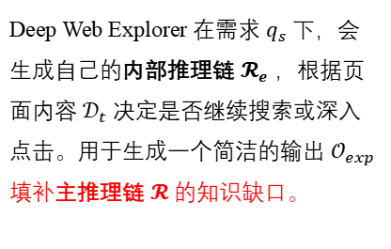
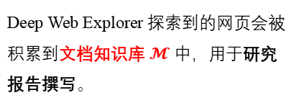
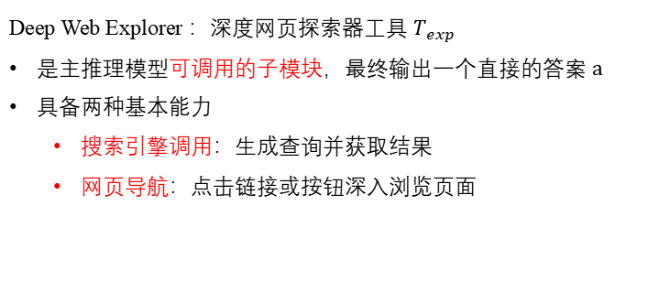
Deep Web Explorer
Deep Web Explorer ：深度网页探索器工具 $T_{exp}$
是主推理模型可调用的子模块，最终输出一个直接的答案 $a$
具备两种基本能力
搜索引擎调用：生成查询并获取结果
网页导航：点击链接或按钮深入浏览页面
Deep Web Explorer 在需求 $q_{s}$ 下，会生成自己的内部推理链 $𝓡_{e}$ ，根据页面内容 $𝒟_{t}$ 决定是否继续搜索或深入点击。用于生成一个简洁的输出 $𝒪_{exp}$ 填补主推理链 $𝓡$ 的知识缺口。
Deep Web Explorer 探索到的网页会被积累到文档知识库 $𝓜$ 中，用于研究报告撰写。

Slide 8
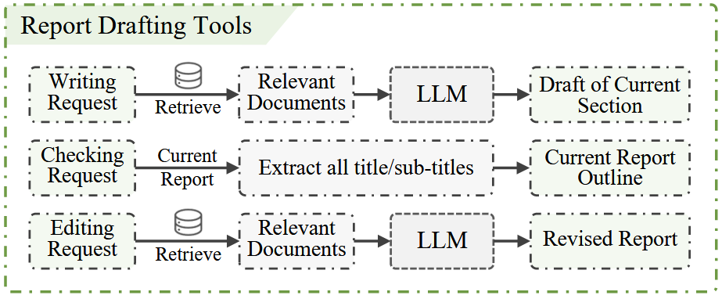
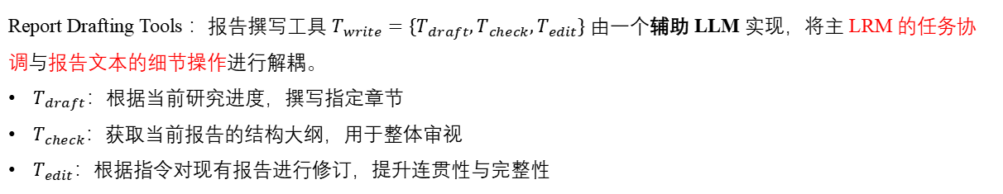
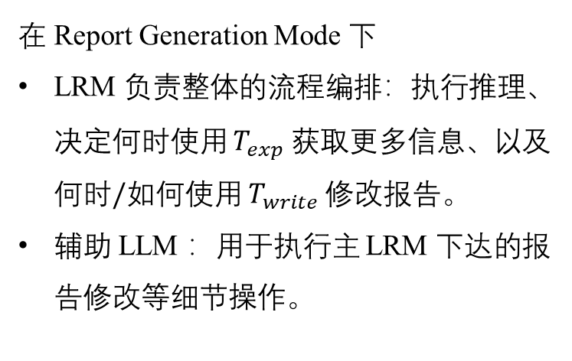
Report Drafting Tools
Report Drafting Tools ：报告撰写工具 $T_{write}=\{T_{draft},T_{check},T_{edit}\}$ 由一个辅助 LLM 实现，将主 LRM 的任务协调与报告文本的细节操作进行解耦。
$T_{draft}$：根据当前研究进度，撰写指定章节
$T_{check}$：获取当前报告的结构大纲，用于整体审视
$T_{edit}$：根据指令对现有报告进行修订，提升连贯性与完整性
在 Report Generation Mode 下
LRM 负责整体的流程编排：执行推理、决定何时使用 $T_{exp}$ 获取更多信息、以及何时/如何使用 $T_{write}$ 修改报告。
辅助 LLM ：用于执行主 LRM 下达的报告修改等细节操作。

Slide 9
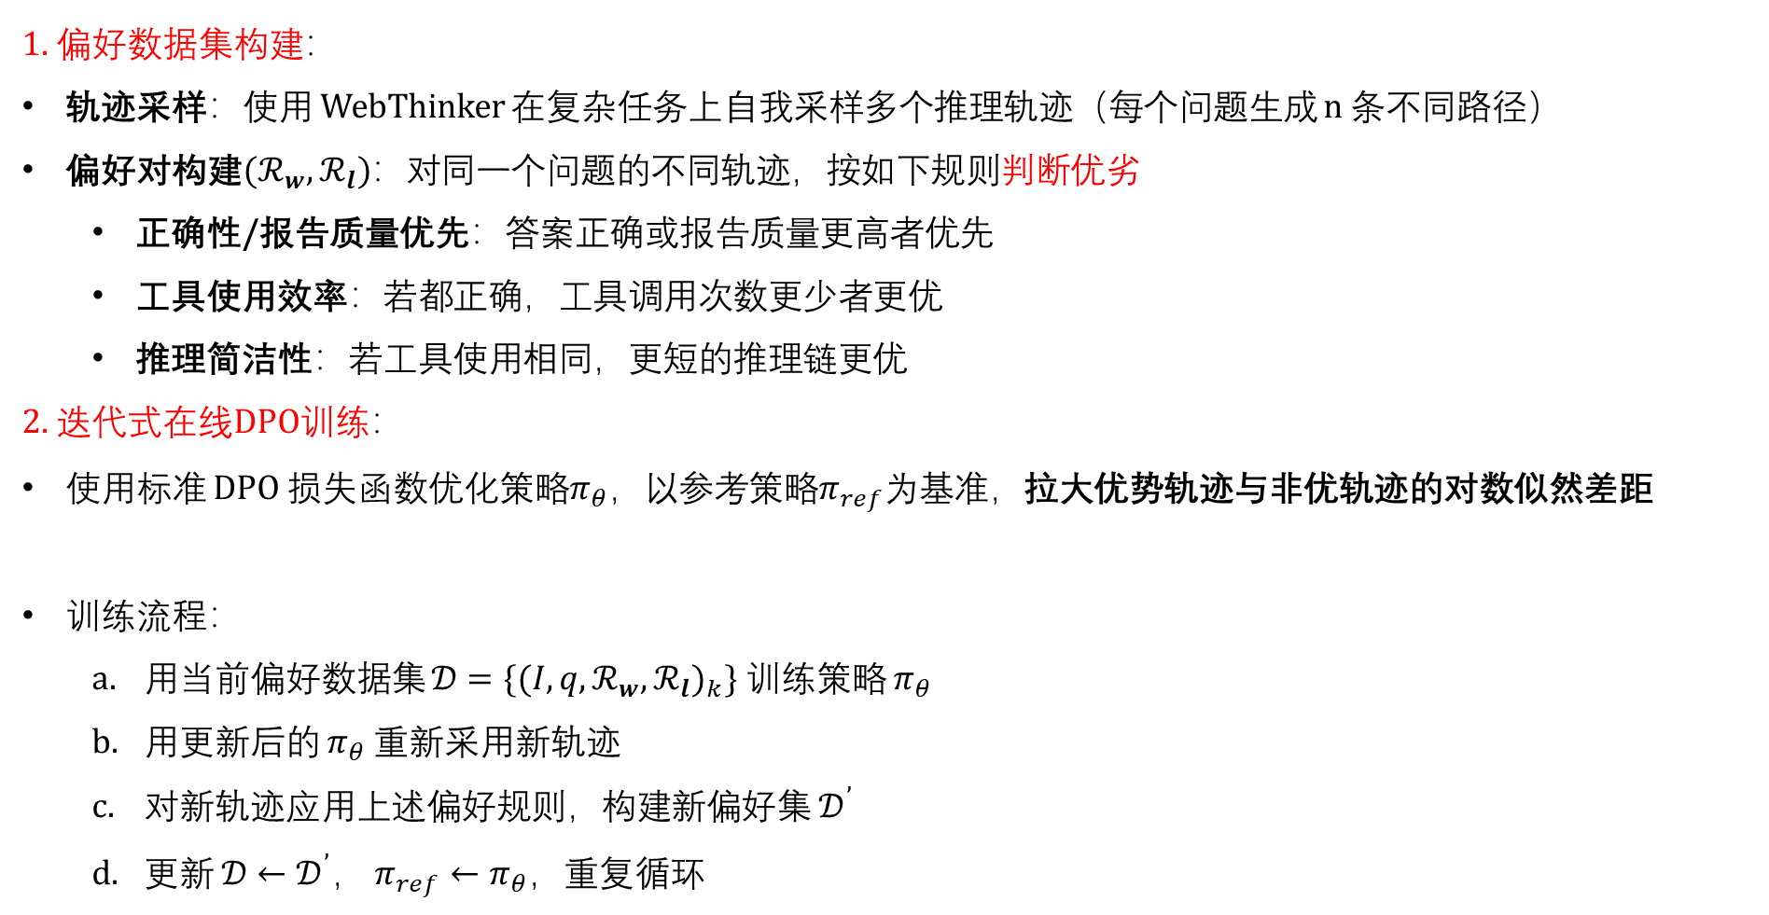
WebThinker 训练
1. 偏好数据集构建：
轨迹采样：使用 WebThinker 在复杂任务上自我采样多个推理轨迹（每个问题生成 n 条不同路径）
偏好对构建$(ℛ_{w},ℛ_{l})$：对同一个问题的不同轨迹，按如下规则判断优劣
正确性/报告质量优先：答案正确或报告质量更高者优先
工具使用效率：若都正确，工具调用次数更少者更优
推理简洁性：若工具使用相同，更短的推理链更优
2. 迭代式在线DPO训练：
使用标准 DPO 损失函数优化策略$π_{θ}$，以参考策略$π_{ref}$为基准，拉大优势轨迹与非优轨迹的对数似然差距
训练流程：
用当前偏好数据集 $𝒟=\{{(I,q,ℛ_{w},ℛ_{l})}_{k}\}$ 训练策略 $π_{θ}$
用更新后的 $π_{θ}$ 重新采用新轨迹
对新轨迹应用上述偏好规则，构建新偏好集 $𝒟^{’}$
更新 $𝒟←𝒟^{’}$， $π_{ref}←π_{θ}$，重复循环

Slide 10
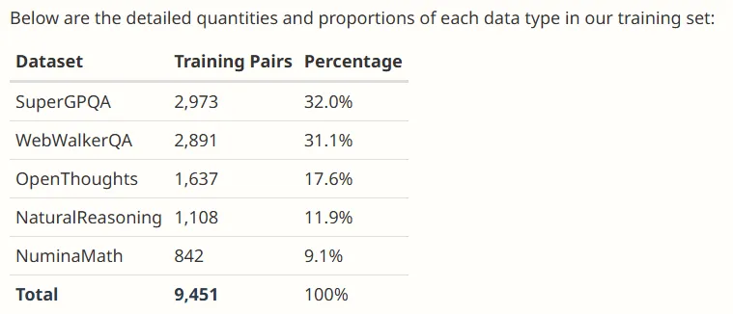
实验 – 实验设置
任务与数据集
复杂推理任务：GPQA、GAIA、WebWalkerQA、HLE
评估指标：Pass@1，裁判模型为 Qwen2.5-72B-Instruct
科学报告生成任务：Glaive 数据集
评估指标：从完整性、深入性、事实性、连贯性四个维度，由 DeepSeek-R1-671B 与 GPT-4o 评估
实现细节
主干模型：QwQ-32B
辅助模型： Qwen2.5-Instruct-32B 执行报告撰写、检查与编辑
搜索接口： Bing Web Search API，内容通过 Crawl4AI 抓取
训练轨迹数据集
Notes:
■ GPQA：博士级科学问答（物理/化学/生物）
■ GAIA：通用人工智能助手任务
■ WebWalkerQA：网页遍历与信息提取
■ HLE（人类终极考试）：跨学科超难题目

Slide 11
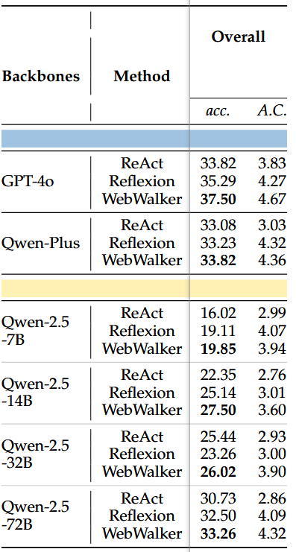
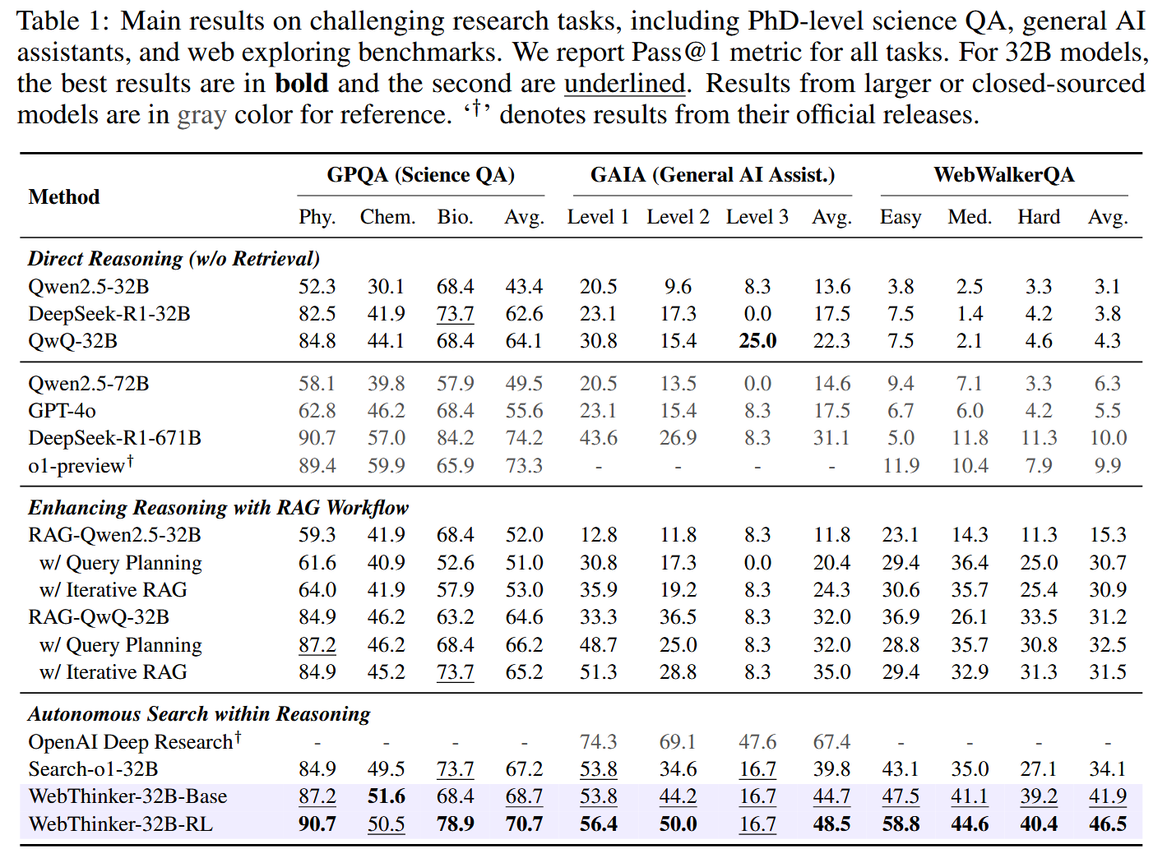
实验 – 复杂问题求解1
推理模型效果优于传统 LLM
RAG 方法有一定提升，但效果有限
自主搜索 Agent 显著优于 RAG
RL 训练能够进一步提升性能
Notes:
ReAct 让 LLM 在“思考（Thought）→ 行动（Action）→ 观察（Observation）”的循环中逐步推理并执行操作
A.C. 动作数

Slide 12
WebThinker vs. WebWalker
 | WebThinker | WebWalker
探索模块名称 | Deep Web Explorer | Explorer Agent
探索目标 | 为通用深度研究任务服务（如复杂问答、科学报告生成） | 专用于给定根网址下的网站内信息提取
探索起点 | 自然语言问题（无预设网址） | 必须提供 根URL
是否可调用搜索引擎 | √ | ×
是否可跨站探索 | √ | ×（只能在 根URL 的子页面中点击）
输出形式 | 可为答案、也可为结构化科学报告 | 仅短答案（实体/事实）
训练方式 | base模型：zero-shot prompting RL模型：DPO训练 | zero-shot prompting
总结 | 关注的是针对一个问题，什么时候需要检索相关知识，并且在获取到初始网页后需要怎么做才能得到需要的答案 | 关注的是由根URL出发，网页怎么点才能得到需要的答案

Slide 13
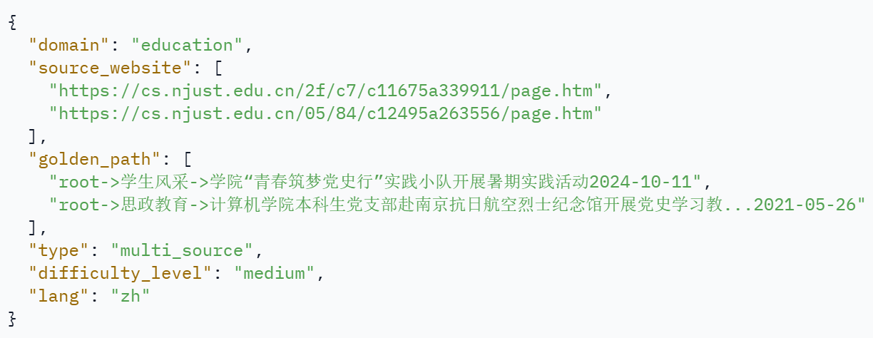
WebWalkerQA 样例
Question: 南京理工大学计算机学院在2024年夏季和2021年春季组织的党史学习活动，分别在什么地点进行，参与者为谁？
Answer: 2024年在雨花台区烈士陵园，由计算机学院“青春筑梦党史行”实践小队参与；2021年在南京抗日航空烈士纪念馆，由计算机学院本科生党支部部分学生党员参与。
root_url: https://cs.njust.edu.cn/
Info:
数据集样例链接：callanwu/WebWalkerQA · Datasets at Hugging Face

Slide 14
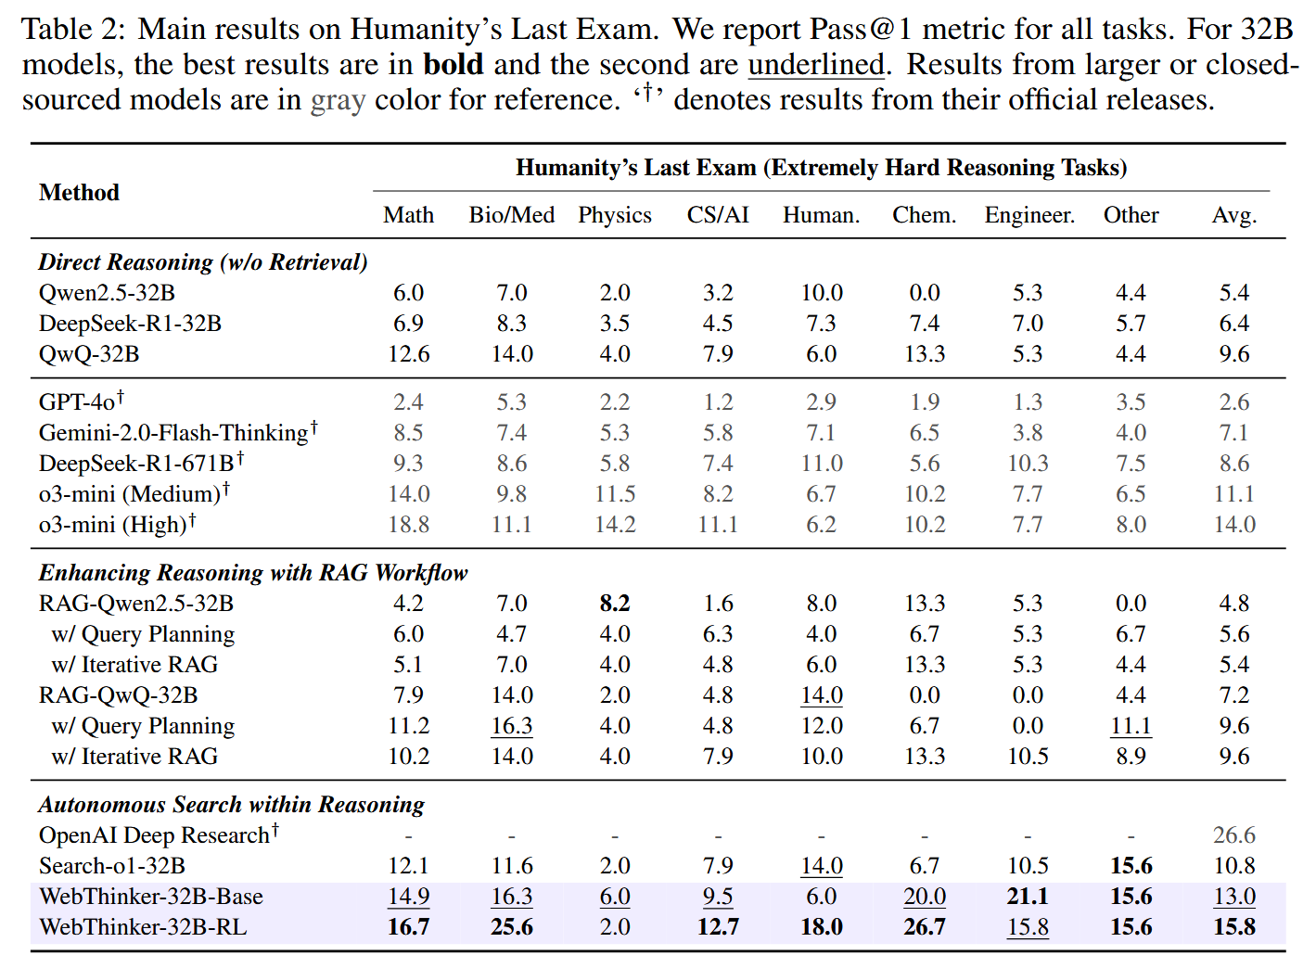
实验 – 复杂问题求解2
HLE 总共 2500 道题，论文中排除含图像/表格等多模态内容后随机抽样 500 题进行测试

Slide 15
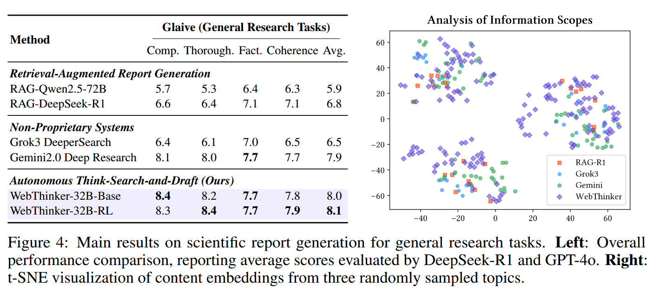
实验 – 科学报告生成
评估指标：Completeness（完整性）、Thoroughness（深入性）、Factuality（事实性）、Coherence（连贯性）
WebThinker 在完整性和深入性上显著优于所有基线
t-SNE 可视化中 WebThinker 生成的报告更广泛、更分散

Slide 16
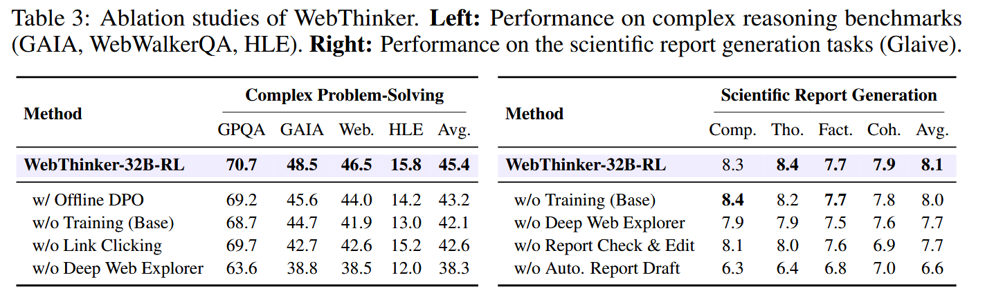
消融实验
RL 训练：提升复杂推理能力
Deep Web Explorer：决定信息深度与覆盖范围
Think-Search-and-Draft + Check/Edit：决定报告质量与连贯性

Slide 17
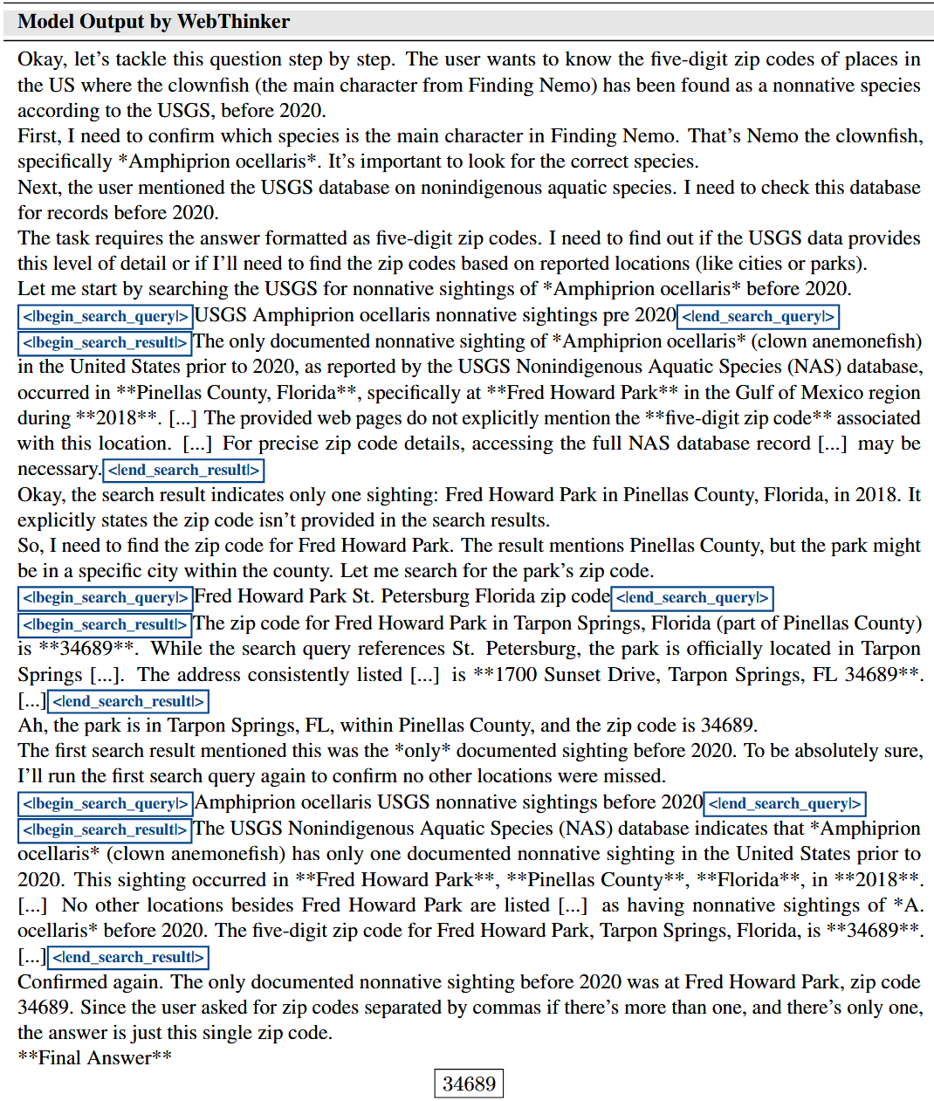
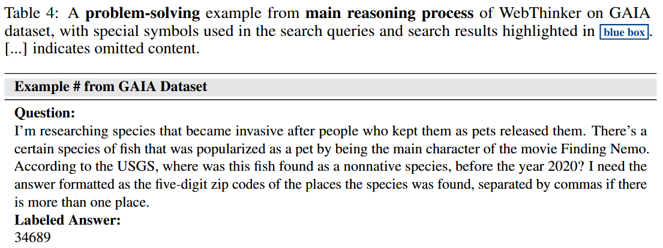
样例展示
①
②
③
问题：《海底总动员》中作为宠物被放生、进而变成入侵物种的鱼类，根据USGS数据找出2020年之前作为非本地物种在美国被发现时，该地点的邮政编码
模型回答：
1. 首先确定这个鱼类为 小丑鱼 （Amphiprion ocellaris）
2. 确定目标数据源为：USGS数据
3. 分步检索1：先检索该物种在2020年前的非本地发现记录
4. 分步检索2：再针对返回的具体地点查找邮政编码
5. 通过多次搜索确定该物种只有一次非本地记录，避免遗漏或误判
6. 将地点信息转换为题目要求的输出格式（五位数邮编），并给出最终答案
④
⑤
⑥

Slide 18
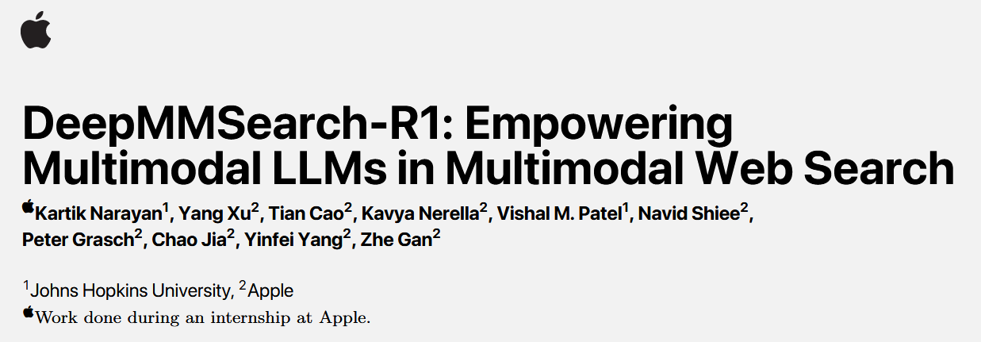
出版物：arxiv 2025.10.14

Slide 19
动机
MLLMs 的知识来源于其训练数据，无法动态更新
现有外部知识引入方法存在缺陷：
RAG 依赖静态知识库，无法覆盖动态网络信息
Search agent 仅通过 prompt 进行搜索，面对真实网络搜索结果的噪声、不完整等信息时，推理能力弱
带检索的 MLLM 多数仅支持文本搜索，忽略图像本身的价值
少数支持图像检索（如 MMSearch-R1）存在的问题
使用整张图像进行搜索，无法聚焦问题相关的图像区域
MMSearch-R1

Slide 20
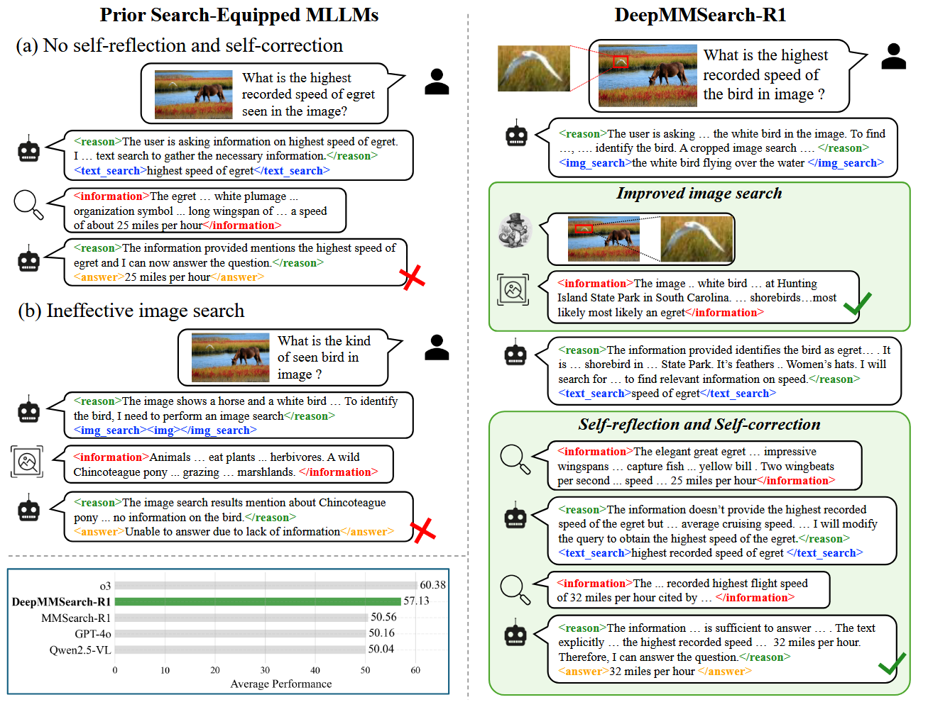
动机

Slide 21
论文贡献
提出首个支持多轮、自适应图文搜索的 MLLM：DeepMMSearch-R1
支持动态多轮搜索：模型可根据检索结果进行自我反思（self-reflection）与自我修正（self-correction），多次迭代优化文本搜索查询
引入裁剪图像搜索机制：当问题仅涉及图像中特定对象时，模型首先生成指代表达（referring expression），再调用 Grounding DINO 裁剪相关区域，显著减少背景噪声干扰，提升图像搜索精度
统一工具调用框架：整合文本搜索、图像搜索（全图/裁剪）与 grounding 工具，形成端到端可训练的多模态搜索代理
多轮多模态搜索数据集：DeepMMSearchVQA

Slide 22
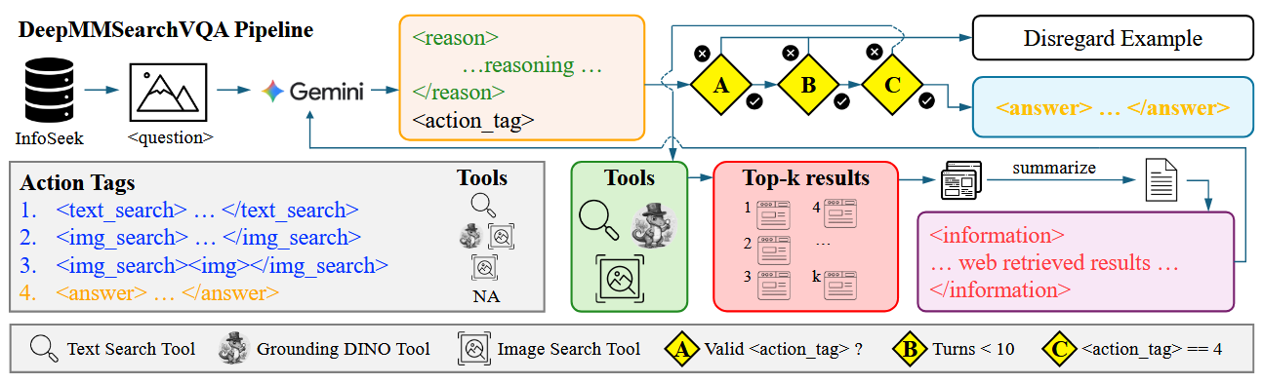
数据集：DeepMMSearchVQA
数据集构建流程：
基础数据：以 InfoSeek 训练集为起点，从中随机取样 200k 个样本
自动生成：使用 Gemini-2.5-Pro 模拟人类推理过程，生成结构化多轮对话，包括：
<reason>、<text_search>、<img_search>、<information>和<answer>
质量过滤：保留模型回答与真实答案一致的样本，得到约 47k 个多轮对话
采样策略：按知识类别均匀采样，最终构建 10k 个高质量VQA样本，用于 SFT

Slide 23
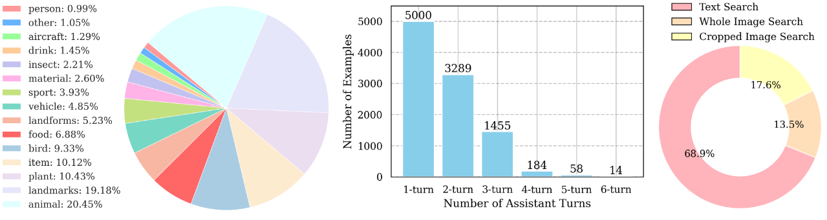
数据集：DeepMMSearchVQA
数据集特点：
知识分类分布广
支持多种工具调用：文本搜索、图像搜索、裁剪图像搜索
多轮交互

Slide 24
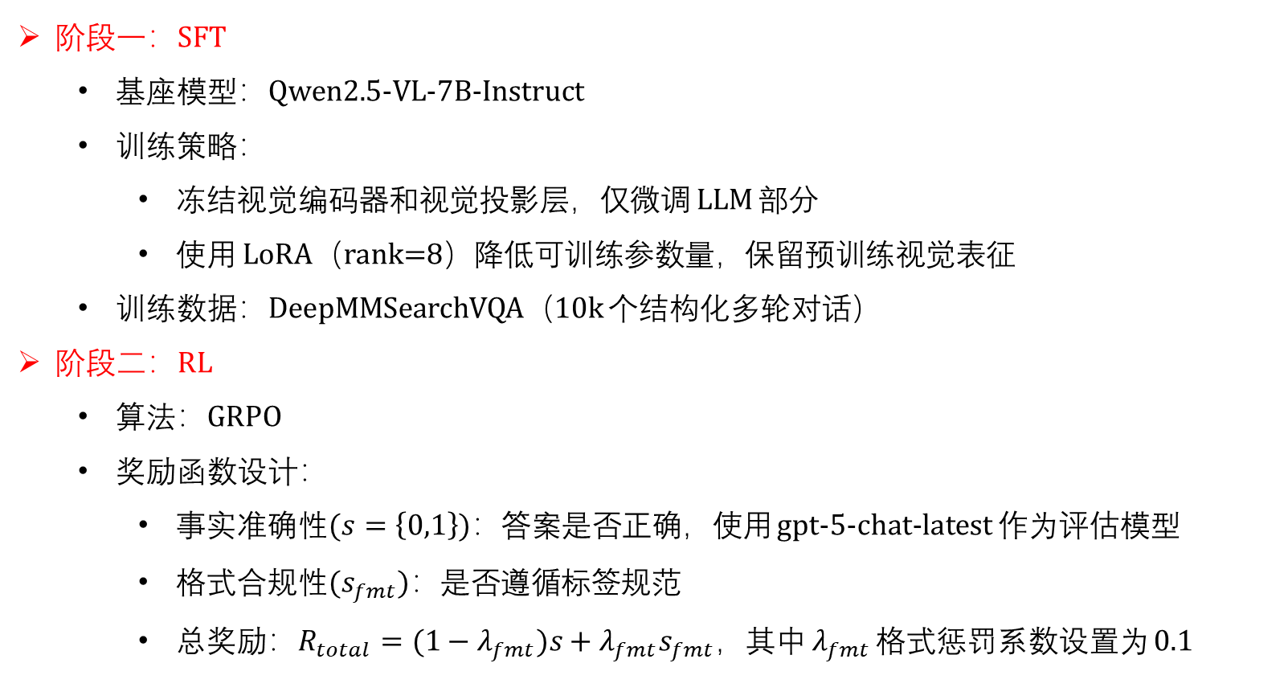
模型：DeepMMSearch-R1
阶段一：SFT
基座模型：Qwen2.5-VL-7B-Instruct
训练策略：
冻结视觉编码器和视觉投影层，仅微调 LLM 部分
使用 LoRA（rank=8）降低可训练参数量，保留预训练视觉表征
训练数据：DeepMMSearchVQA（10k 个结构化多轮对话）
阶段二：RL
算法：GRPO
奖励函数设计：
事实准确性($s=\left\{0,1\right\}$)：答案是否正确，使用 gpt-5-chat-latest 作为评估模型
格式合规性($s_{fmt}$)：是否遵循标签规范
总奖励：$R_{total}=(1−λ_{fmt})s+λ_{fmt}s_{fmt}$，其中 $λ_{fmt}$ 格式惩罚系数设置为 0.1

Slide 25
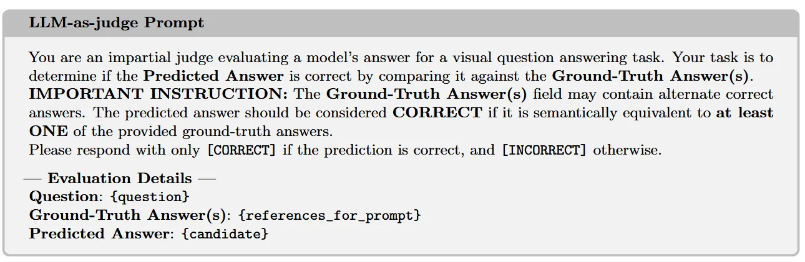
实验设置
多模态搜索工具
文本搜索：使用 web 搜索 API，返回 Top-5 结果，并由 gpt-5-chat-latest 生成摘要
图像搜索：
若涉及整体场景：使用整图搜索
若涉及特定对象：由模型生成指代表达→Grounding DINO 定位并裁剪区域→用裁剪区域进行检索
评估数据集
知识密集型 VQA：InfoSeek、DynVQA、SimpleVQA、Enc-VQA
常识型 VQA：OKVQA、A-OKVQA
评估指标
LLM-as-Judge：使用 gpt-5-chat-latest 判断模型回答是否与标准答案语义一致

Slide 26
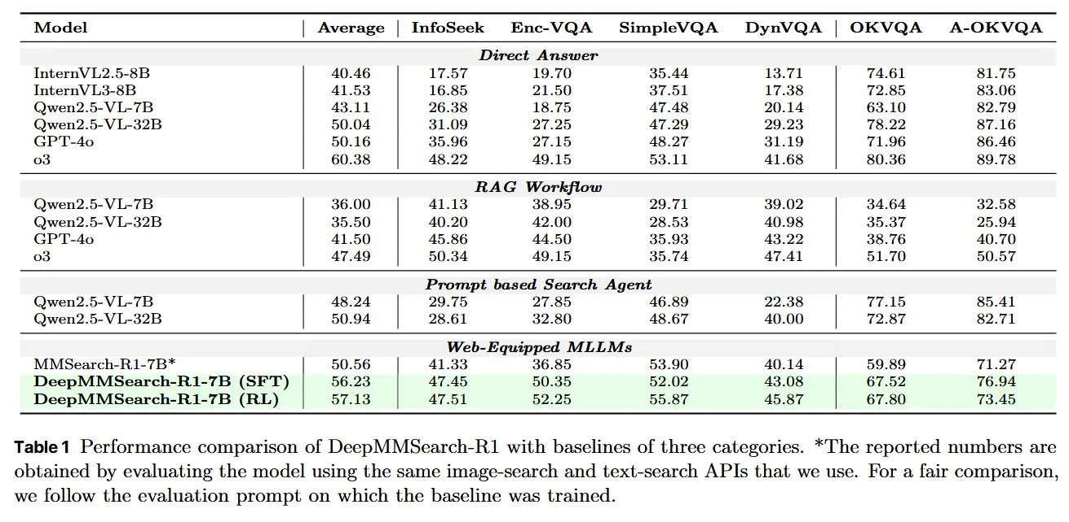
实验结果
在知识密集型VQA任务上，引入外部知识后能够提升性能
在简单是数据集上，效果反而下降了

Slide 27
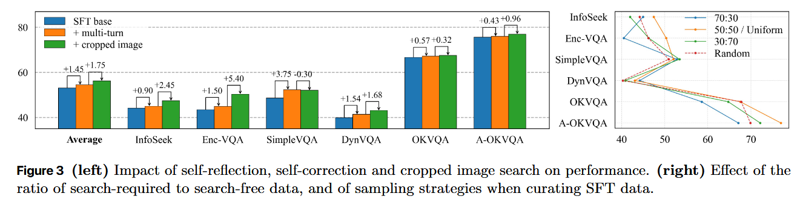
消融实验
图像裁剪搜索、多轮文本搜索、自我修正能够最大化增益
SFT 数据集中搜索与非搜索 1:1 平衡最优

Slide 28
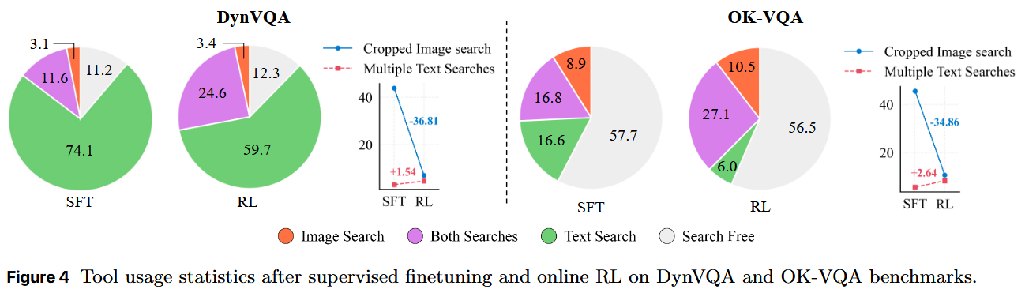
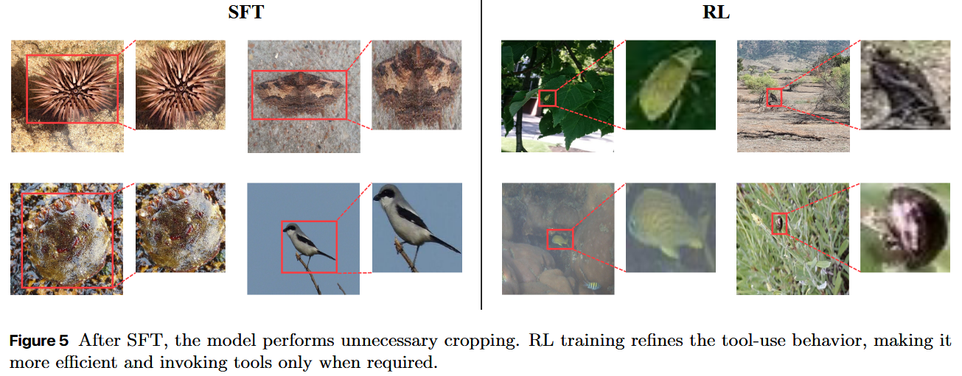
工具调用行为分析
SFT → RL 后的变化
多轮文本搜索增加，体现更强的自我修正能力
裁剪图像搜索大幅减少，但性能反升，体现模型更精准判断何时需裁剪

Slide 29
Thanks
报告人：陈斌
2025.12.29

